Slide 1
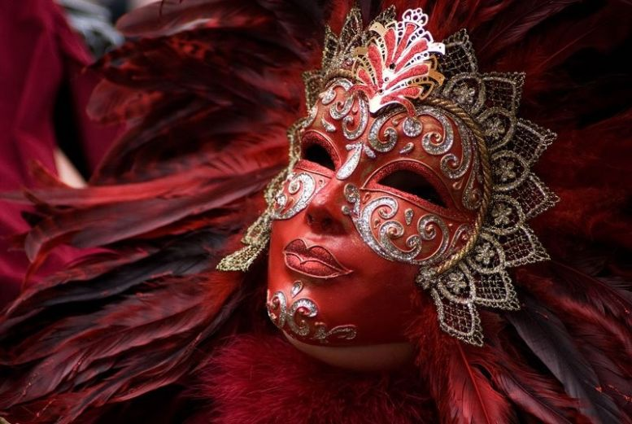
Высшая школа журналистики и массовых коммуникаций СПбГУ

Slide 2
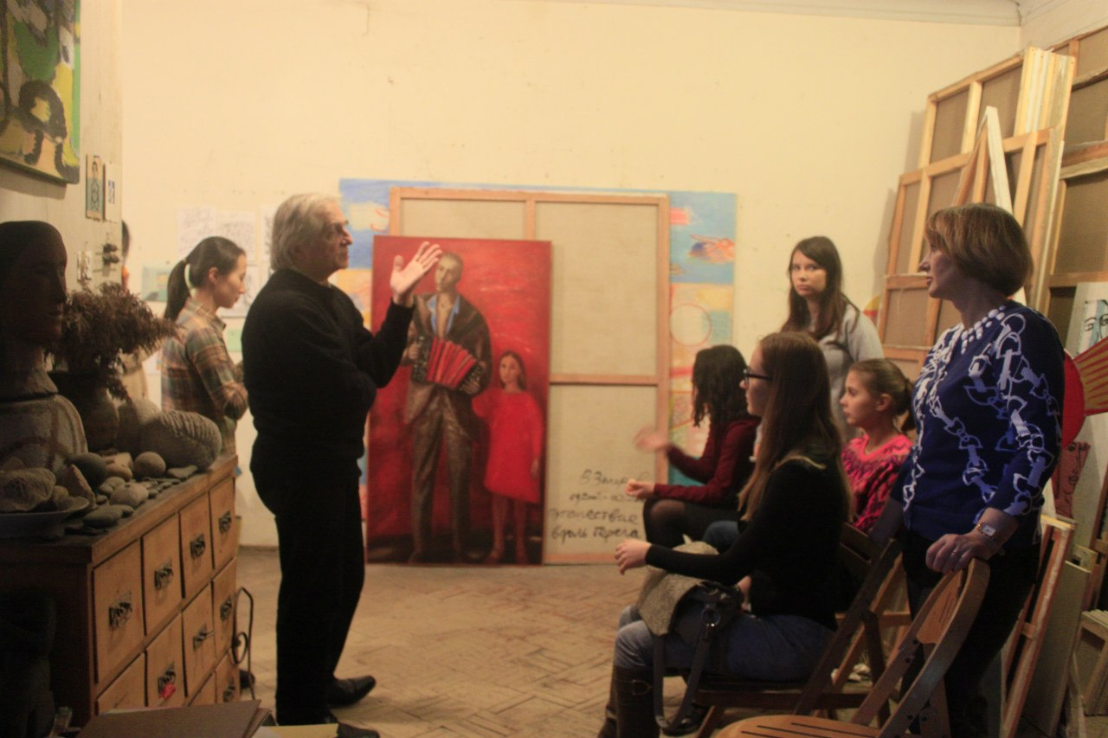
Мастерская художника. В гостях у Владимира Загорова.

Slide 3
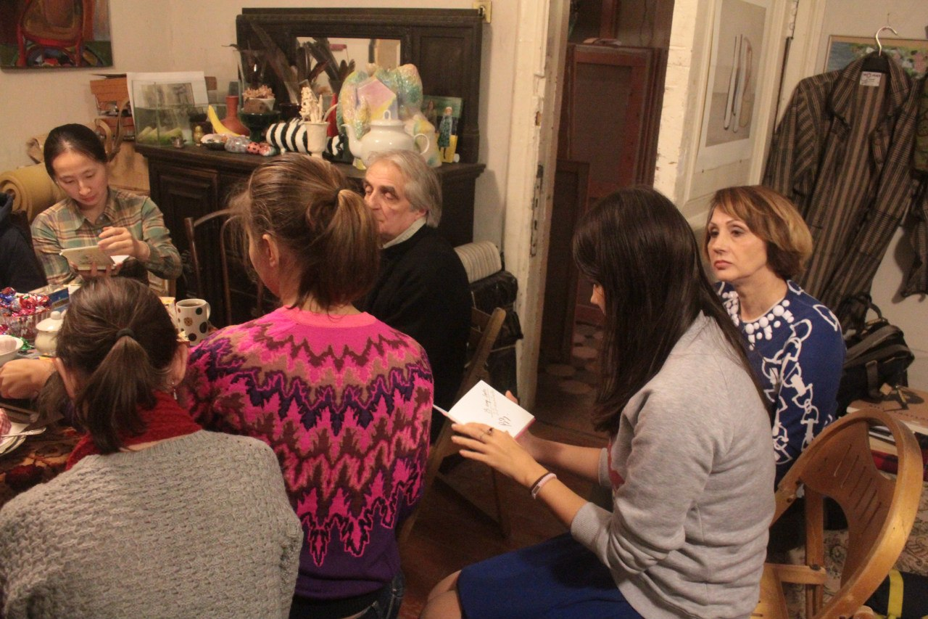
Мастерская художника.

Slide 4
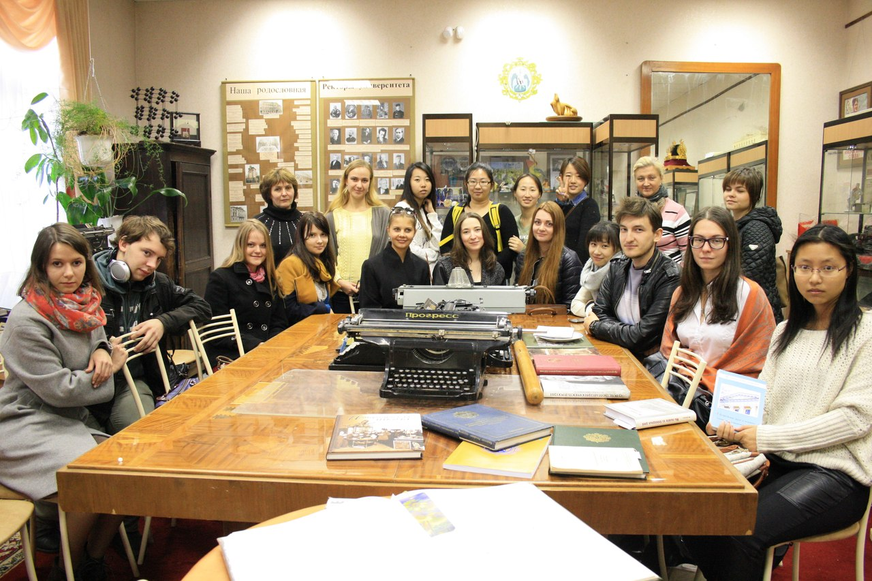
Музей истории и педагогики РГПУ им. А.И. Герцена

Slide 5
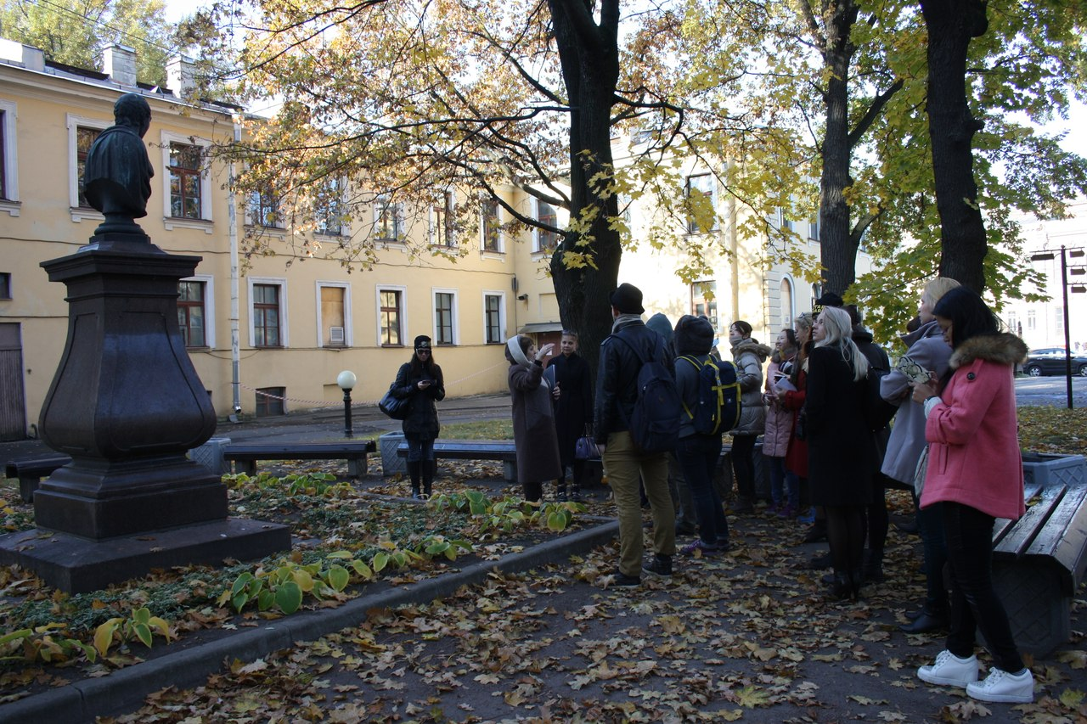
Музей истории и педагогики РГПУ им. А.И. Герцена

Slide 6
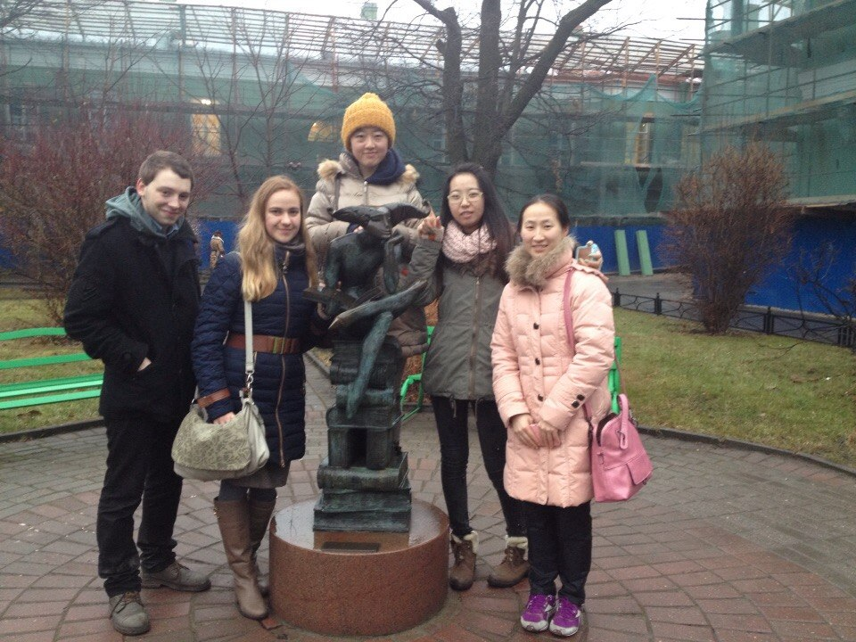
Двор филологического факультета СПбГУ

Slide 7
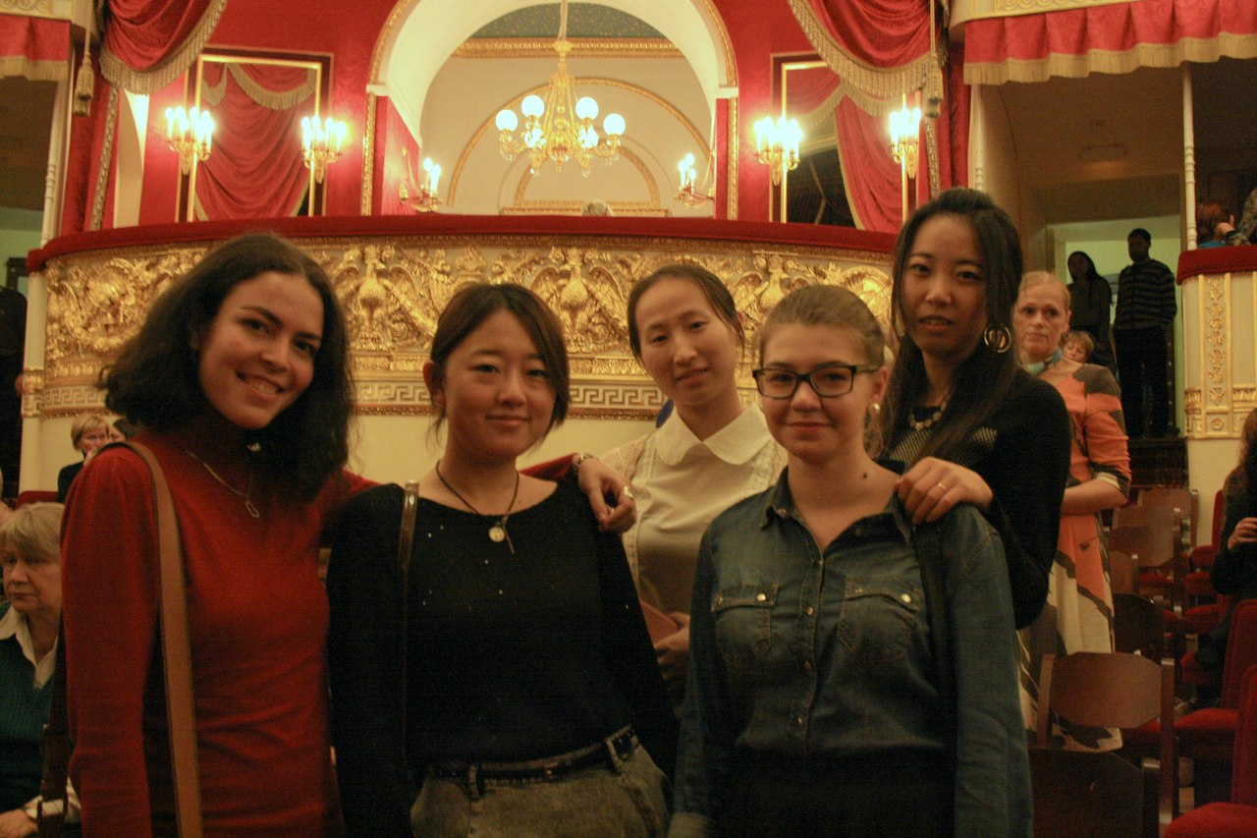
Александринский театр. Спектакль «Воспоминания будущего»

